Slide 1
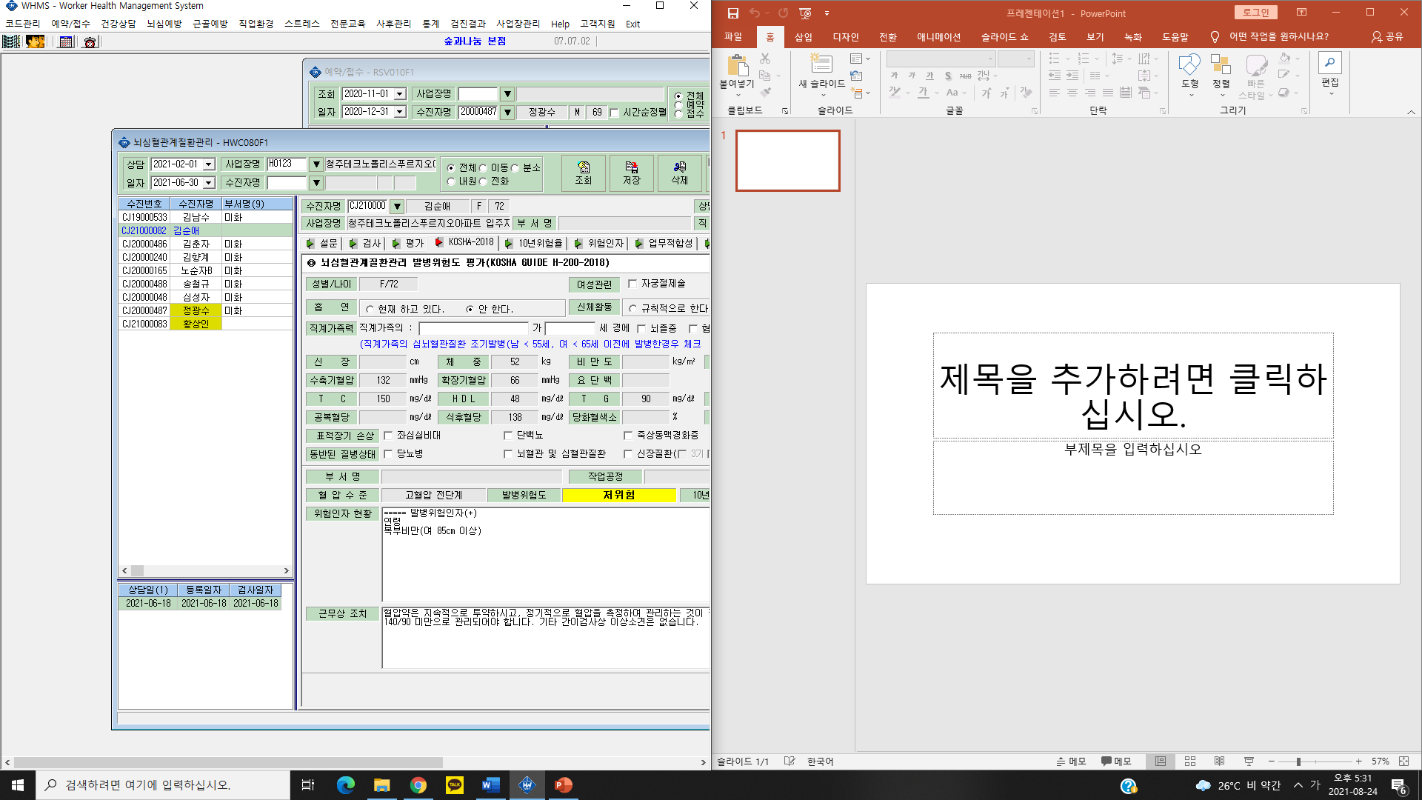
노란색으로 표기된 2인은
KOSHA-2018 TAP 에서 인쇄 안됨.
노란색으로 표기되는 이유는 무엇인가요?

Slide 2
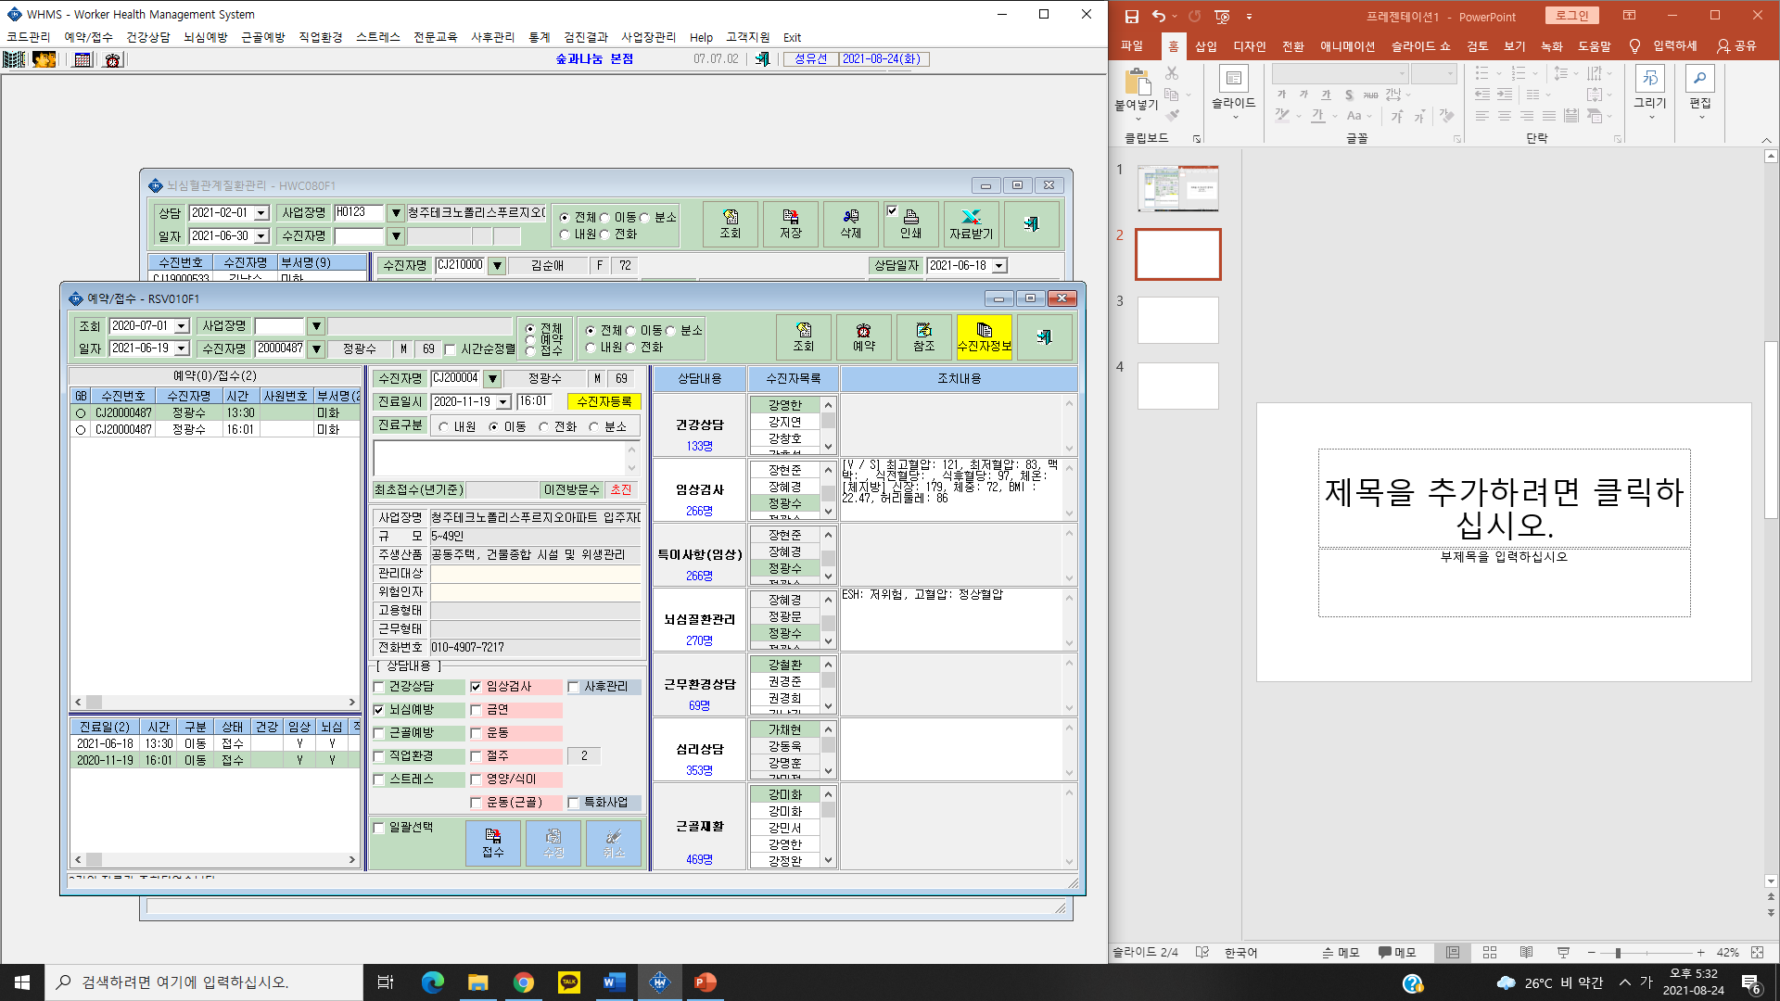
정광수
2020/11/19
2021/6/18
한 번에 조회시 임상검사에서
보이는 내용 같음
따로 조회하면 다른 내용 보임

